Slide 1

Primer Examén Parcial
A.O.O:
Sistema Web Banking

Slide 2
Grupo 17
Integrantes:
Abel Moisés Díaz Barrios
Elías Sebastián Gill Quintana
Oswald Rodrigo Alvarenga Coronel
Andrés Moisés Román Medina
Docente:
Lic. Rodrigo Manuel Velázquez Galeano

Slide 3
Tabla de Contenidos
01
02
03
04
Panorama General
Objetivo y utilidad global del Sistema
Metas
Beneficios del Sistema
Funciones del Sistema
Lo que el sistema debe hacer
Atributos del Sistema
Características deseables del Sistema

Slide 4
Tabla de Contenidos
05
06
Casos de Uso
Description de cada proceso del Sistema
Modelo Conceptual
Representación de los conceptos importantes y sus relaciones

Slide 5
01
Panorama General

Slide 6
Objetivo del sistema
El sistema deberá ser capaz de…

Slide 7
02
Metas

Slide 8
Meta principal
Metas concretas

Slide 9
03
Funciones del Sistema

Slide 10
Funciones del Sistema
Referencia | Función | Categoría
R 1.1 | Realizar depósitos en una cuenta. | Evidente
R 1.2 | Obtener el saldo de una cuenta. | Evidente
R 1.3 | Pagar servicios. | Evidente
R 1.4 | Realizar transferencias entre cuentas. | Oculta
R 1.5 | Gestionar pagos con tarjetas de crédito | Oculta
R 1.6 | Registrar el historial de transacciones. | Oculta
R 1.7 | Ofrecer un mecanismo de almacenamiento de datos. | Oculta
R 1.8 | Desplegar informes de las transacciones realizadas. | Evidente
R 1.9 | Actualizar el estado de la cuenta del cliente. | Oculta
R 1.10 | Registrar los pagos a crédito. | Oculta
R 1.11 | Asignar tarjetas de crédito al cliente. | Oculta
R 1.12 | Desplegar diálogos de confirmación de transacciones. | Evidente
R 1.13 | Mostrar un mensaje de finalización para cada transacción. | Superflua

Slide 11
Funciones de Validación
Referencia | Función | Categoría
R 2.1 | Validar el pin de transacción de una cuenta. | Oculta
R 2.2 | Validar el pin de una cuenta. | Oculta
R 2.3 | Mostrar advertencias por pin erróneo. | Evidente
Funciones de Pago
Referencia | Función | Categoría
R 3.1 | Verificar si existe el saldo suficiente para él pago. | Oculta
R 3.2 | Mostrar mensajes de error durante el pago. | Evidente
R 3.3 | Gestionar la comunicación con servicios externos. | Oculto
R 3.4 | Emitir comprobantes de los pagos. | Evidente
R 3.5 | Imprimir comprobante. | Superflua

Slide 12
04
Atributos del Sistema

Slide 13
Atributos del Sistema
Referencia | Función | Atributo | Detalles y restricciones | Categoría
R 1.1 | Realizar depósitos en una cuenta. | Tiempo de respuesta. | 1 segundo como máximo. | Obligatorio
 |  | Metáfora de interfaz. | Pantallas basadas en formularios. | Obligatorio
R 1.2 | Obtener el saldo de una cuenta. | Tiempo de respuesta. | 1 segundo como máximo. | Obligatorio
 |  | Metáfora de interfaz. | Pantallas basadas en informes. | Obligatorio
R 1.3 | Pagar servicios. | Tiempo de respuesta. | 10 segundo como máximo. | Obligatorio
 |  | Metáfora de interfaz. | Pantallas basadas en formularios. | Obligatorio
 |  | Tolerancia a fallas. | Debe registrar los pagos aun cuando se produzcan fallas de energía o del equipo. | Obligatorio

Slide 14
Atributos del Sistema
Referencia | Función | Atributo | Detalles y restricciones | Categoría
R 1.8 | Desplegar informes de las transacciones realizadas. | Metáfora de interfaz. | Pantallas basadas en informes. | Obligatorio
R 2.3 | Mostrar advertencias por pin erróneo. | Metáfora de interfaz. | Pantallas basadas en diálogos. | Obligatorio
R 3.2 | Mostrar mensajes de error durante el pago. | Metáfora de interfaz. | Pantallas basadas en diálogos. | Obligatorio
R 3.4 | Emitir comprobantes de los pagos. | Metáfora de interfaz. | Pantallas basadas en informes. | Obligatorio

Slide 15
05
Casos de Uso

Slide 16
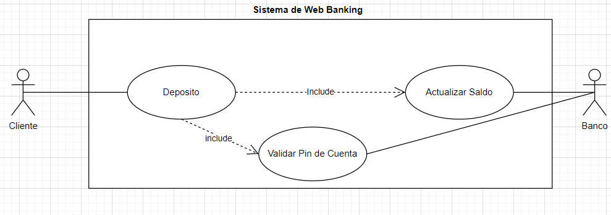
Depósito en Cuenta

Slide 17
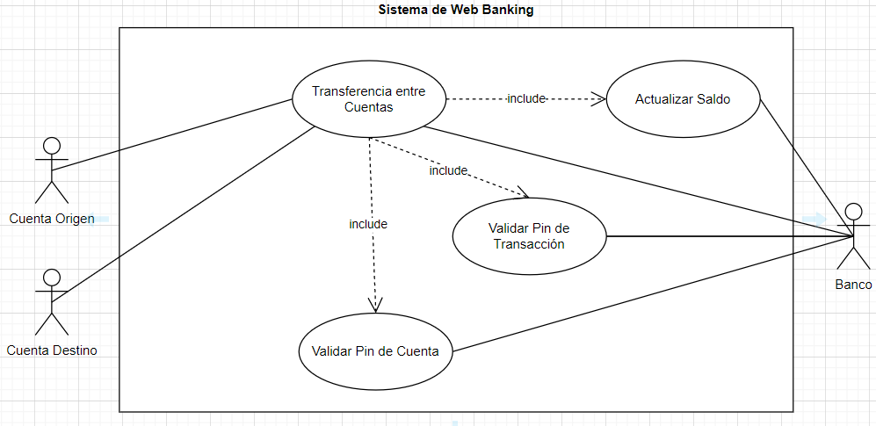
Transferencia entre Cuentas

Slide 18
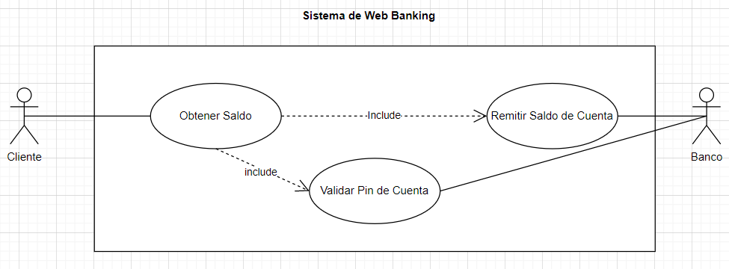
Obtener Saldo de Cuenta

Slide 19
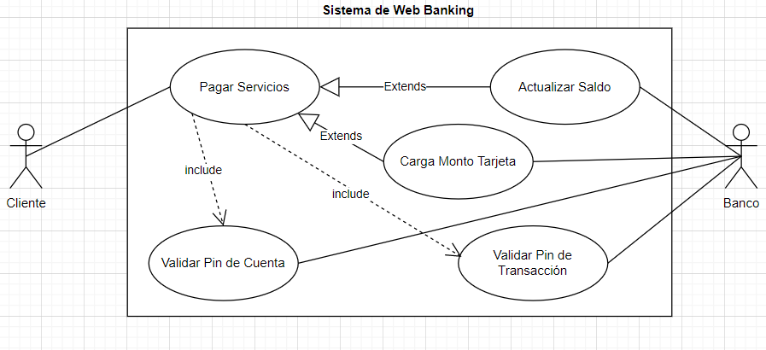
Pago de Servicios

Slide 20
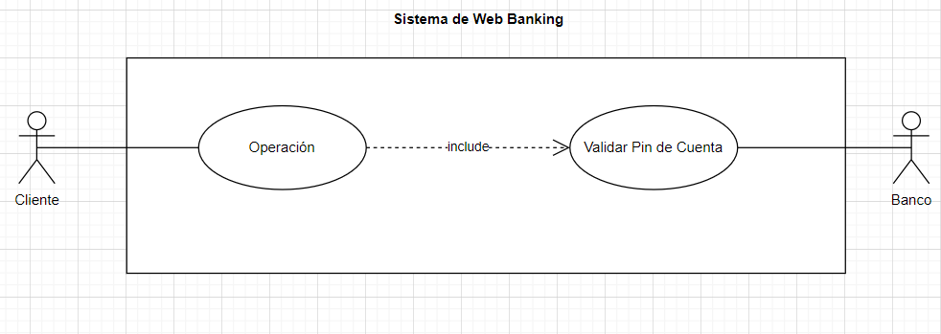
Validación de Pin de Cuenta

Slide 21
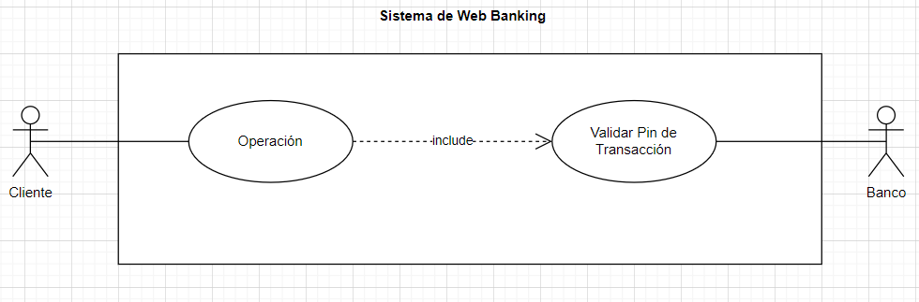
Validación de Pin de Transacción

Slide 22
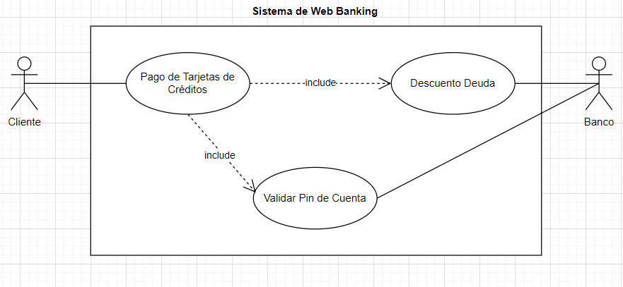
Pago de Tarjetas de Crédito

Slide 23
06
Modelo Conceptual

Slide 24
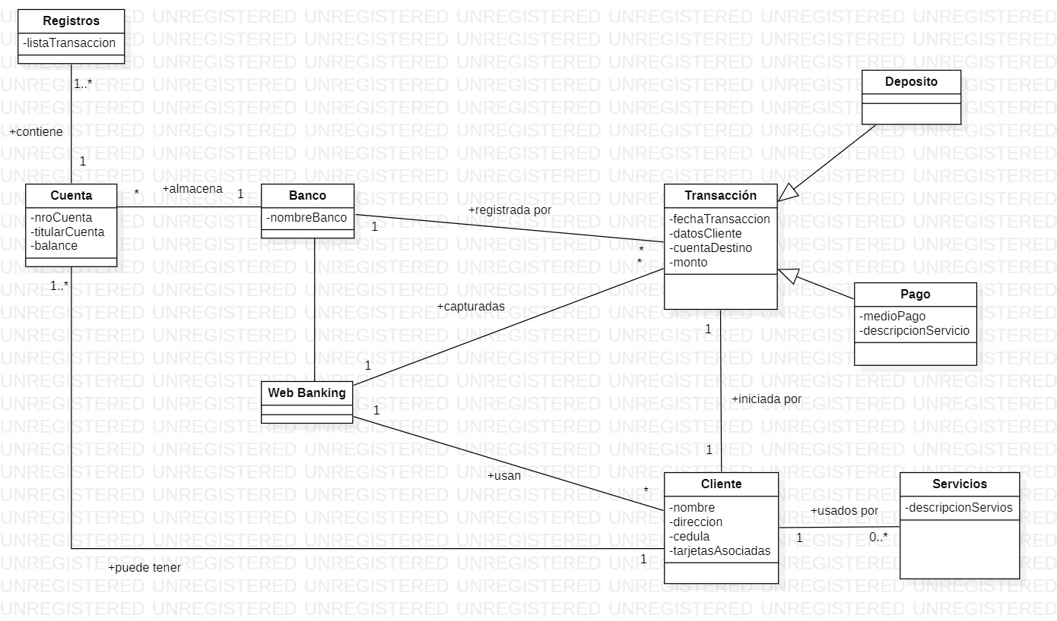
Modelo Conceptual

Slide 25
Plataformas Utilizadas
Word
Drawio
Para la realización de los diagramas de caso de uso
PowerPoint
StarUML
Para la realización del Modelo Conceptual

Slide 26
Gracias!

